Slide 1
Wire
Боян,Димитър,Константин,Маноел,Никола

Slide 2
Основни функции
Свързва хората чрез изкуството да програмираш
Споделяне на идеите и научаване на нови неща

Slide 3
Защо Wire
Подходящ за напреднали и за начинаещи програмисти
Чрез Wire може да намерите бъдещи съдружници
Предоставя възможност за глобално споделяне и обсъждане

Slide 4
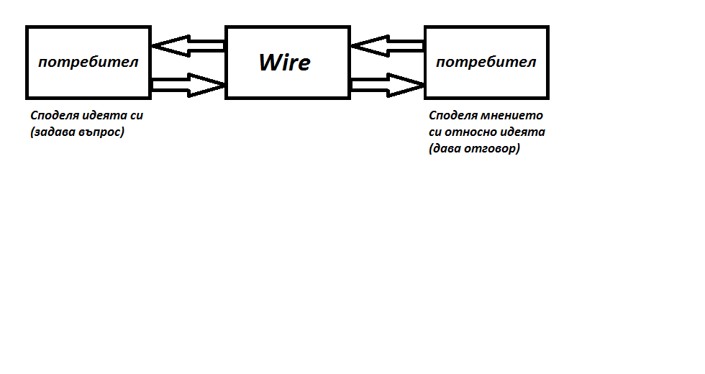
Как функционира?

Slide 5
Технологии

